Slide 1
Дети говорят телефону доверия ДА!
Подготовила:
Донгак Долаана Олчеевна,
руководитель ЮДП класса

Slide 2
История первых Телефонов доверия
Это было давным-давно, в 1906 году, в городе Нью-Йорке. Поздней ночью протестантский священник Гарри Уоррен был разбужен звонком.

Slide 3
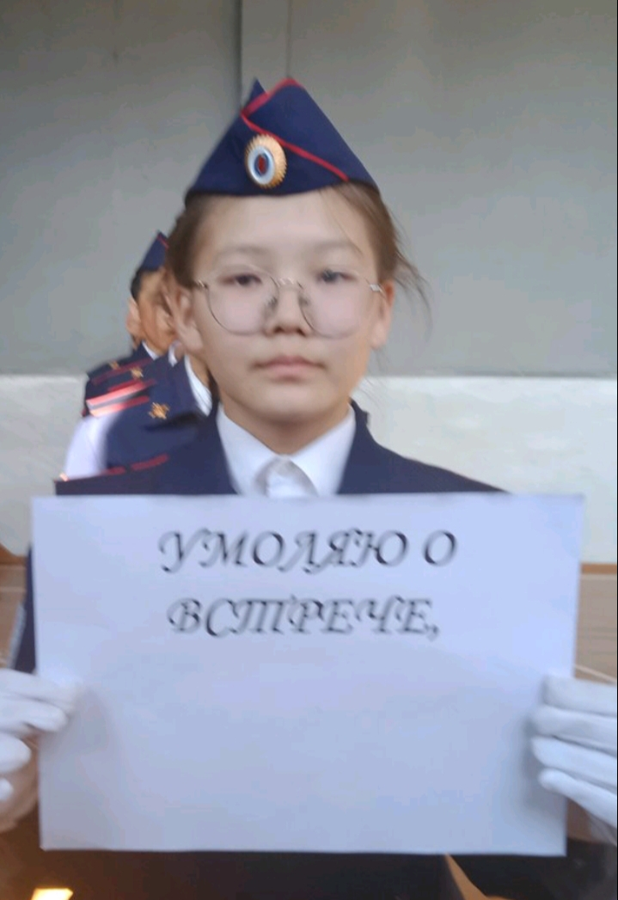
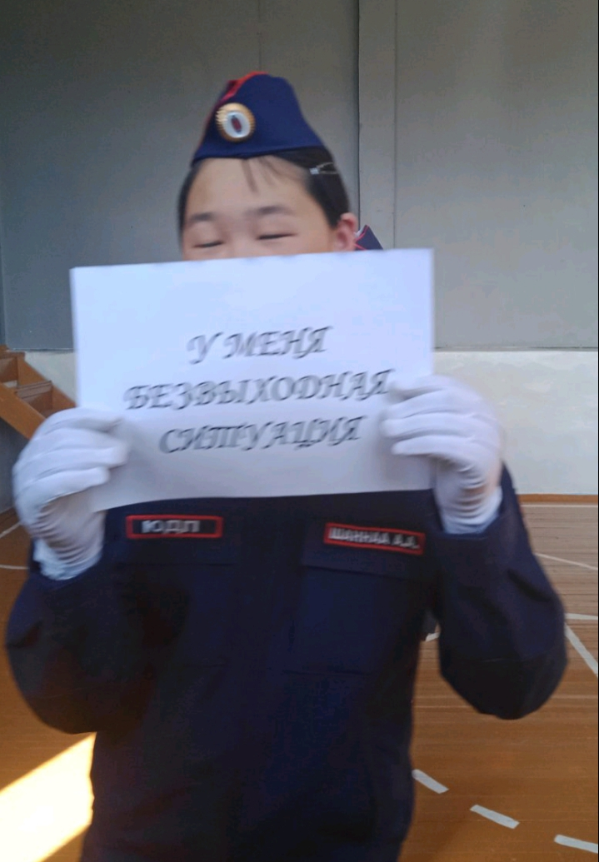
Звонивший сказал:

Slide 4

« Завтра,-сказал святой отец - церковь открыта с утра».

Slide 5

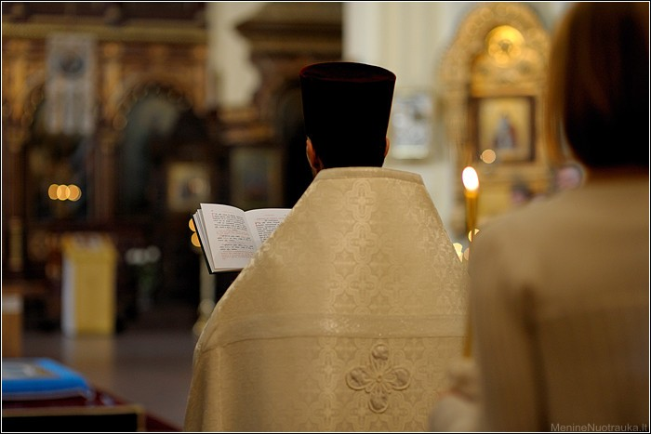
А наутро он узнал, что звонивший повесился.

Slide 6
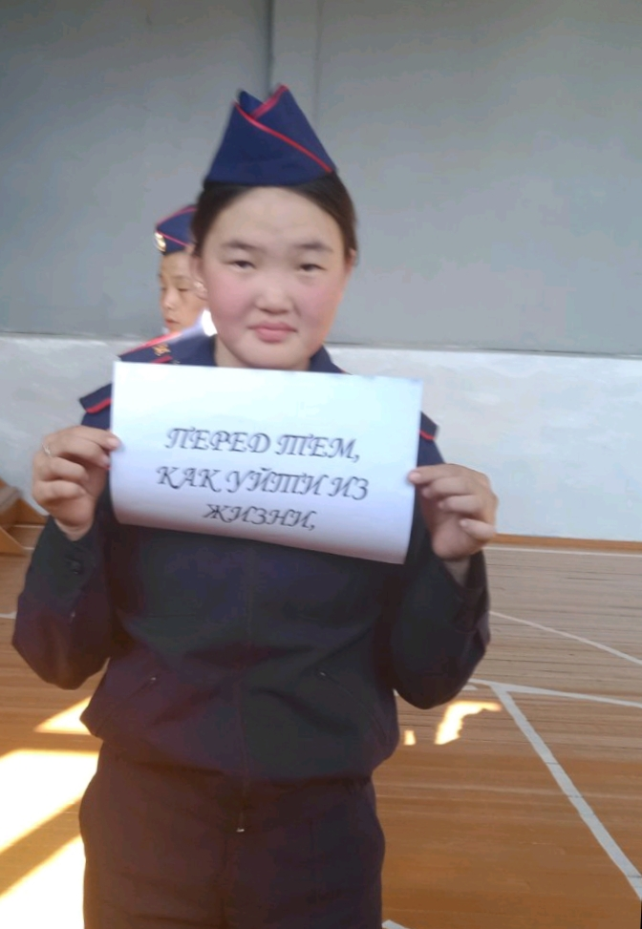
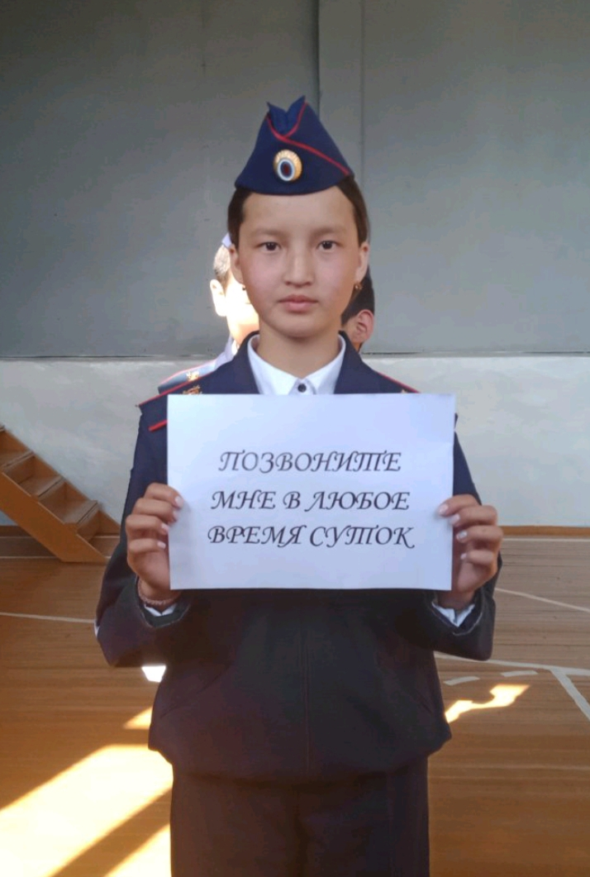
Потрясенный священник дал объявление в газете

Slide 7

Так 98 лет назад появился первый Телефон доверия

Slide 8

Основатель первого телефона доверия в Лондоне, английский священник Чад Вара

Slide 9
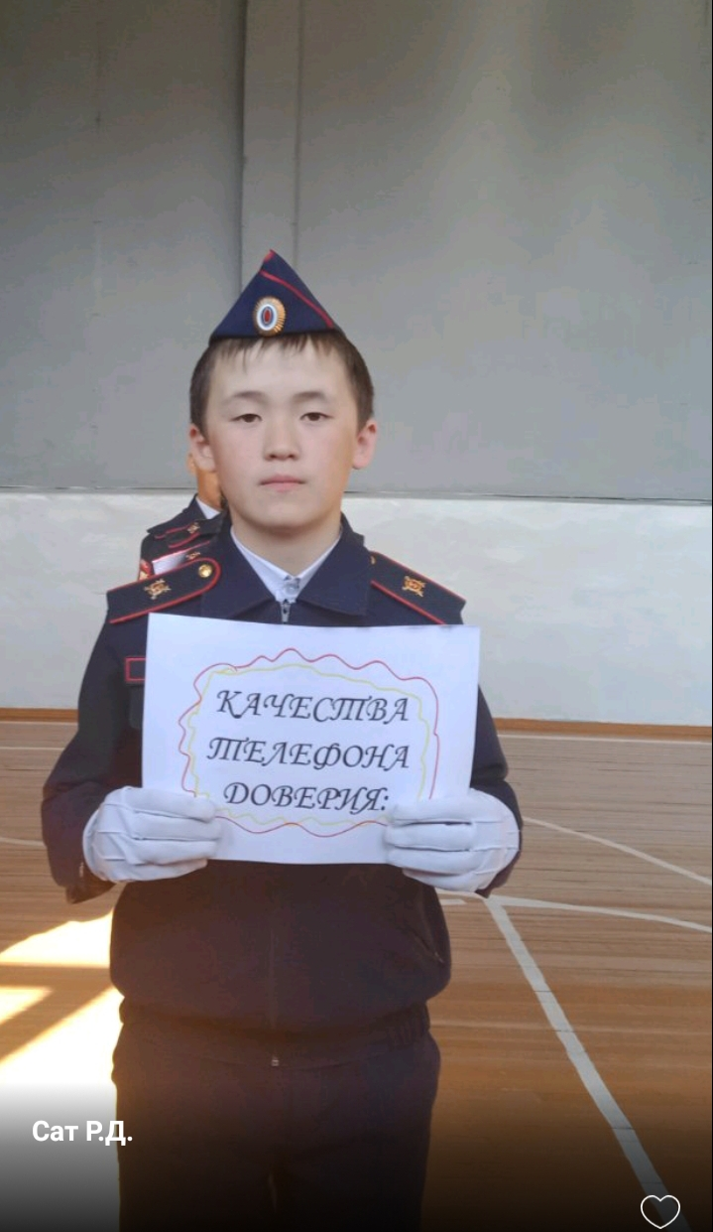
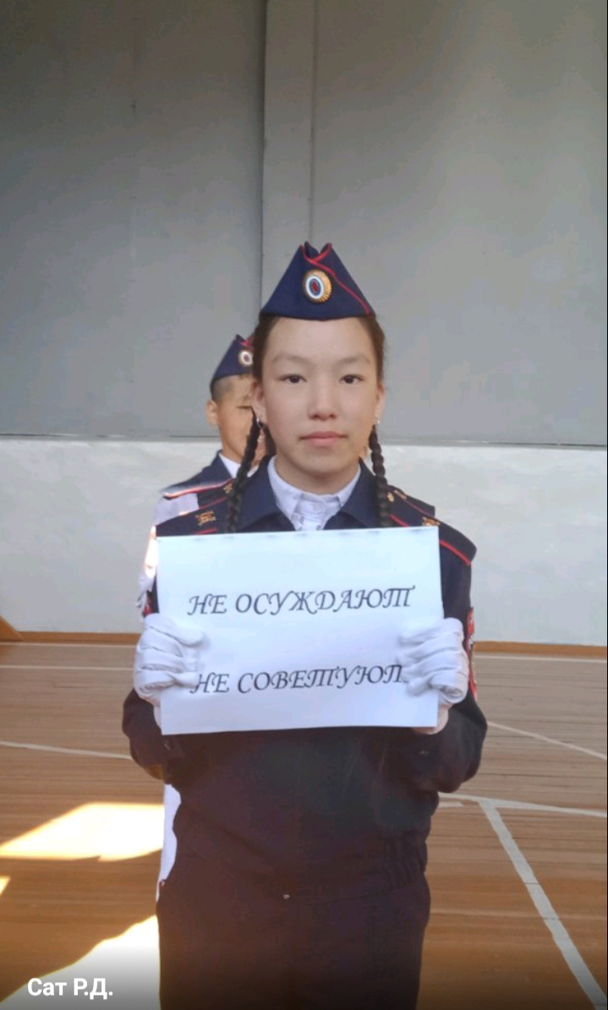
Качества, которыми должен обладать консультант Телефона доверия

Slide 10
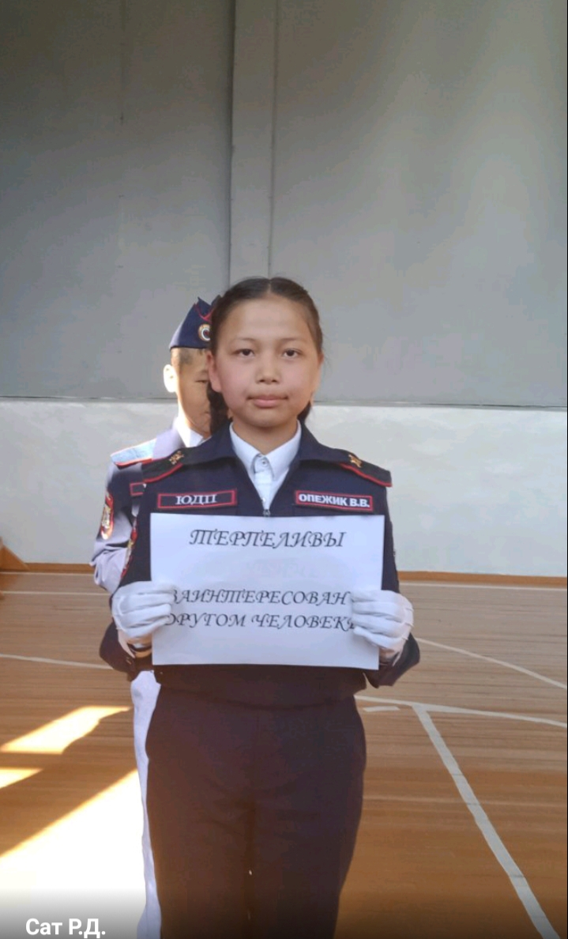
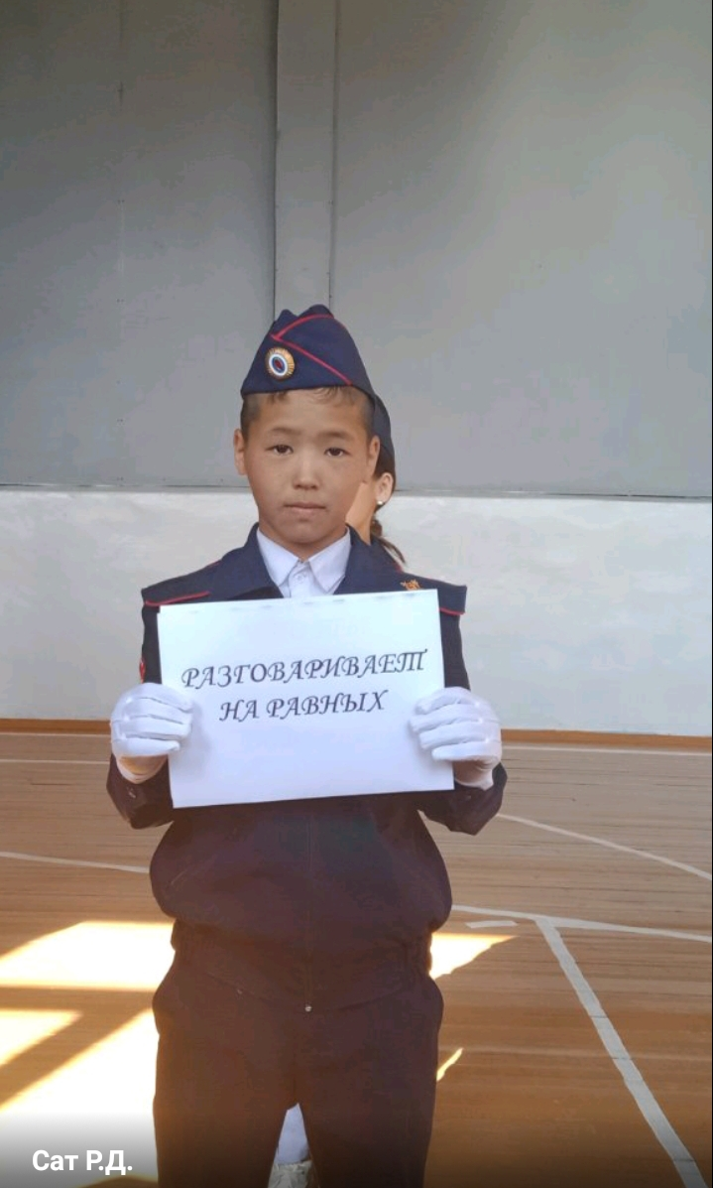
Качества, которыми должен обладать консультант Телефона доверия

Slide 11
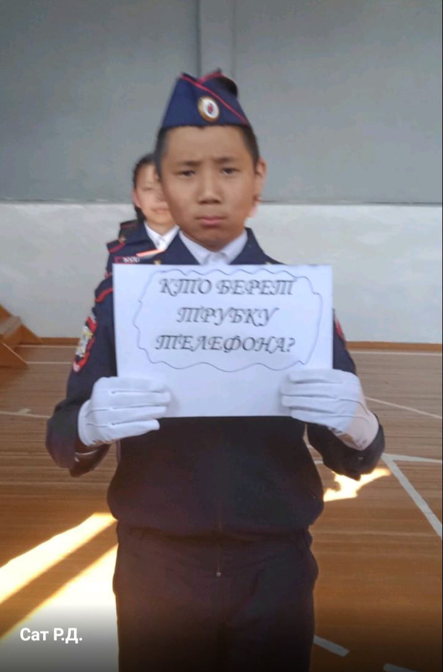
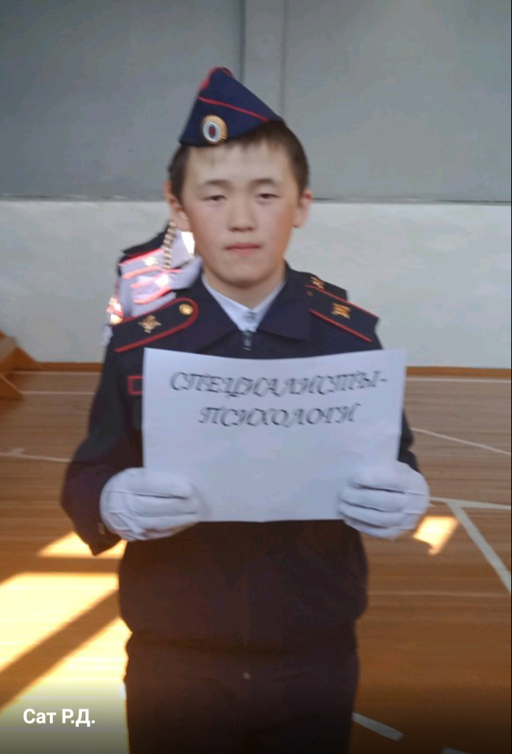
Кто берет трубку телефона?

Slide 12
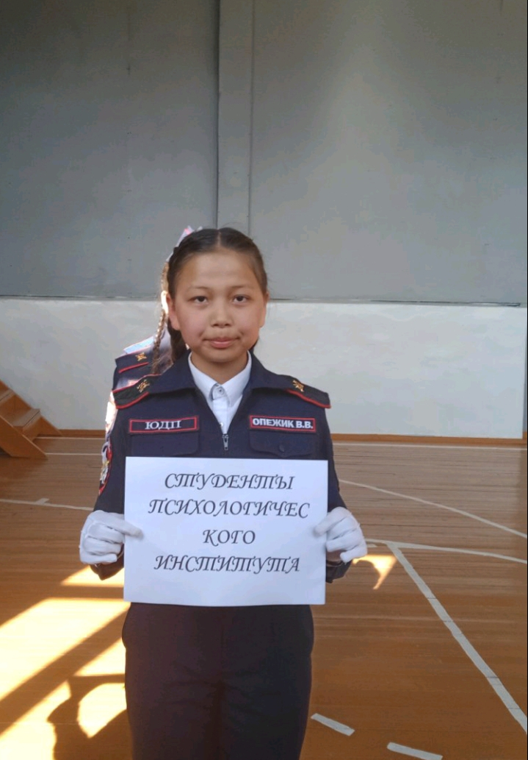
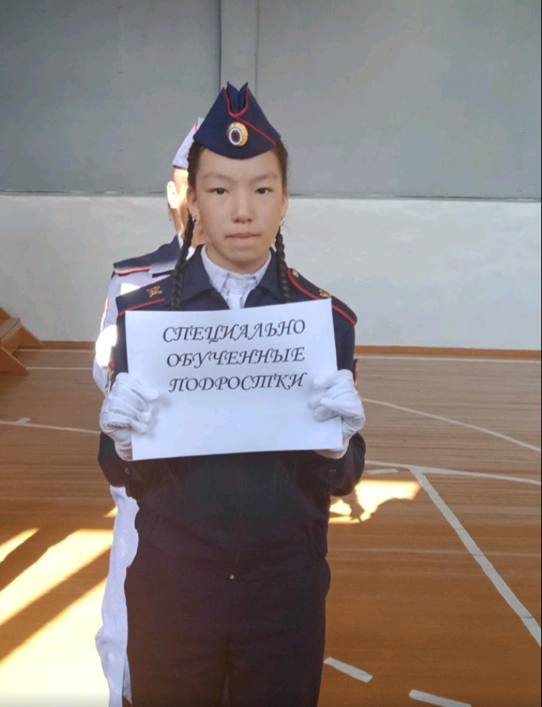
Кто берет трубку телефона?

Slide 13
Кто берет трубку телефона?

Slide 14
Кто берет трубку телефона?

Slide 15
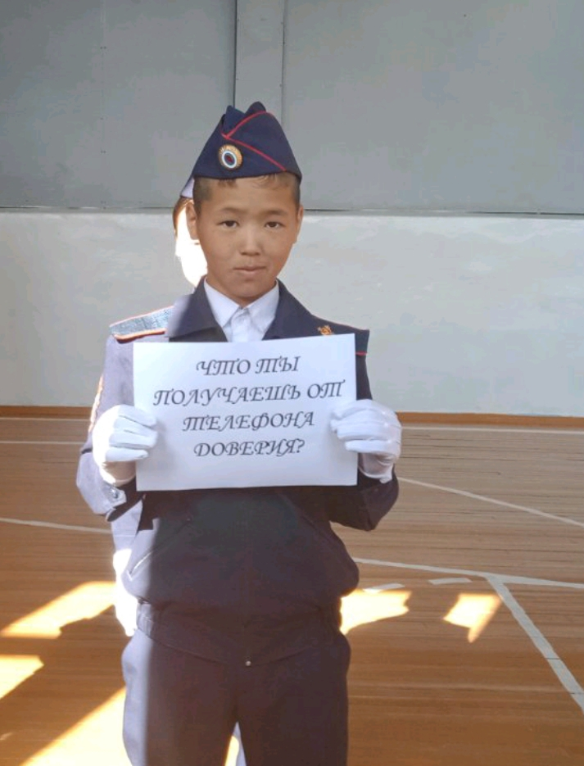

Slide 16
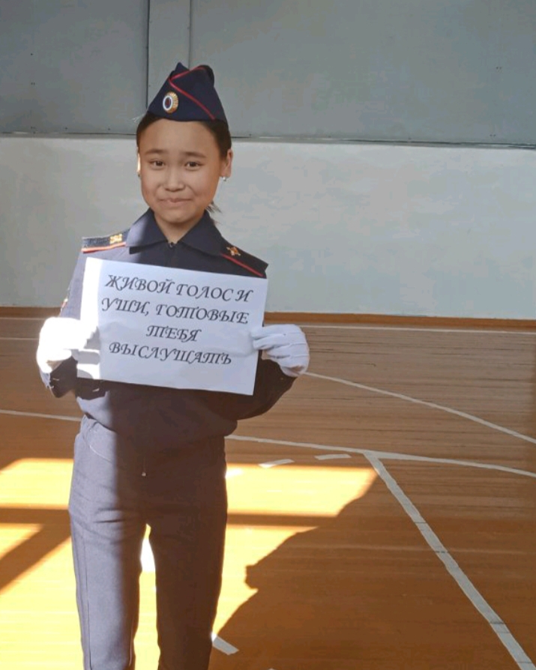
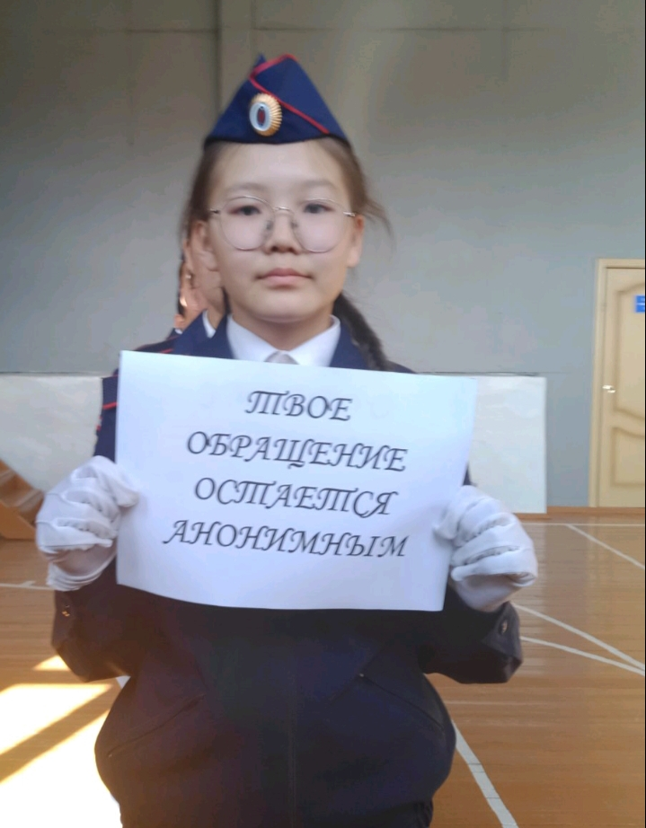
Что Ты получаешь от Телефона Доверия?

Slide 17
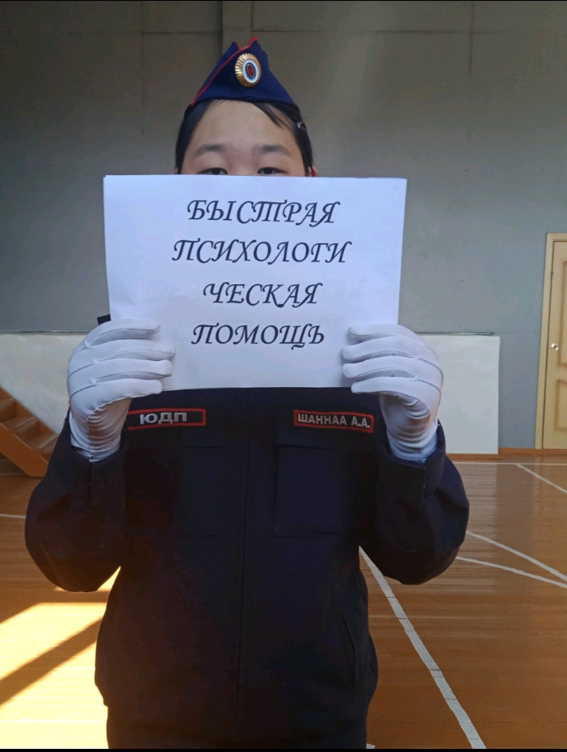
Что Ты получаешь от Телефона Доверия?

Slide 18
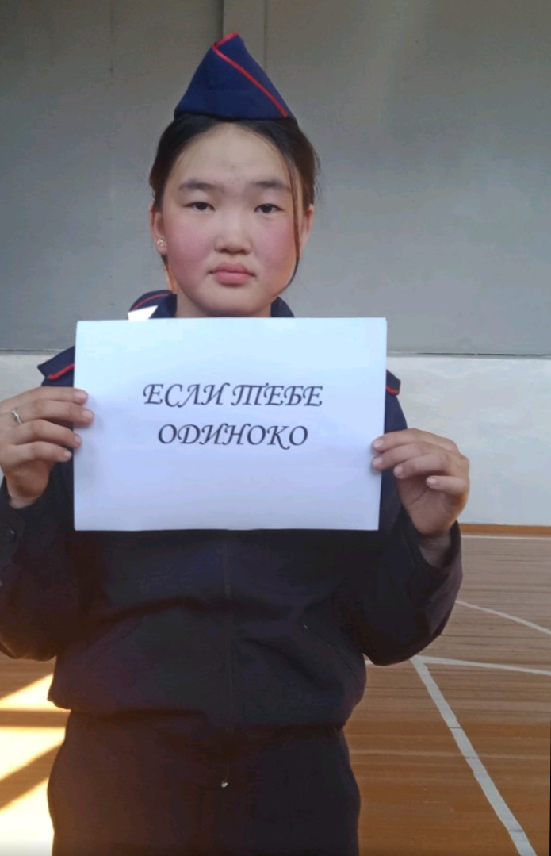
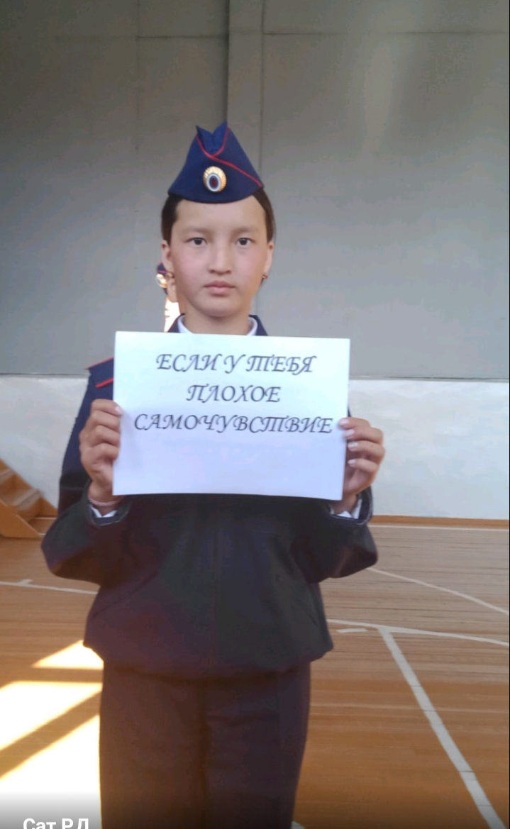

Slide 19
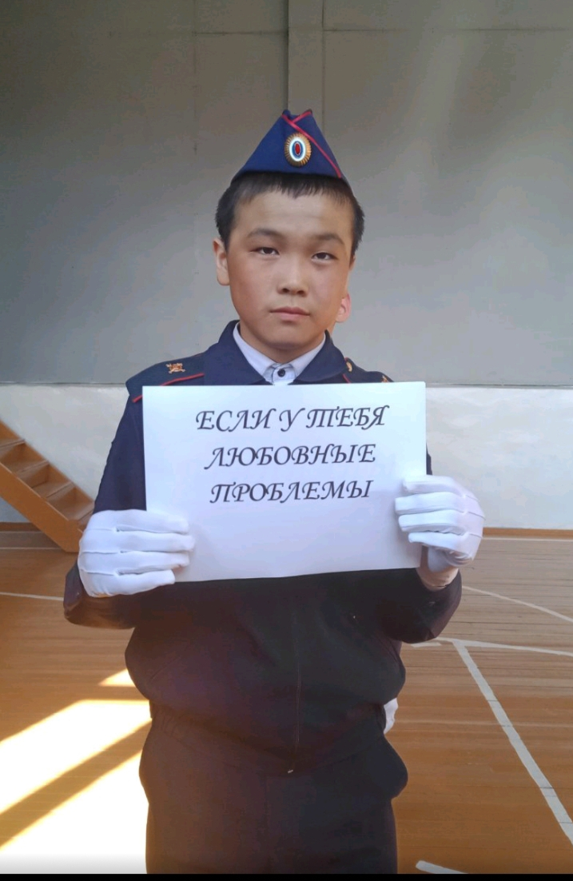
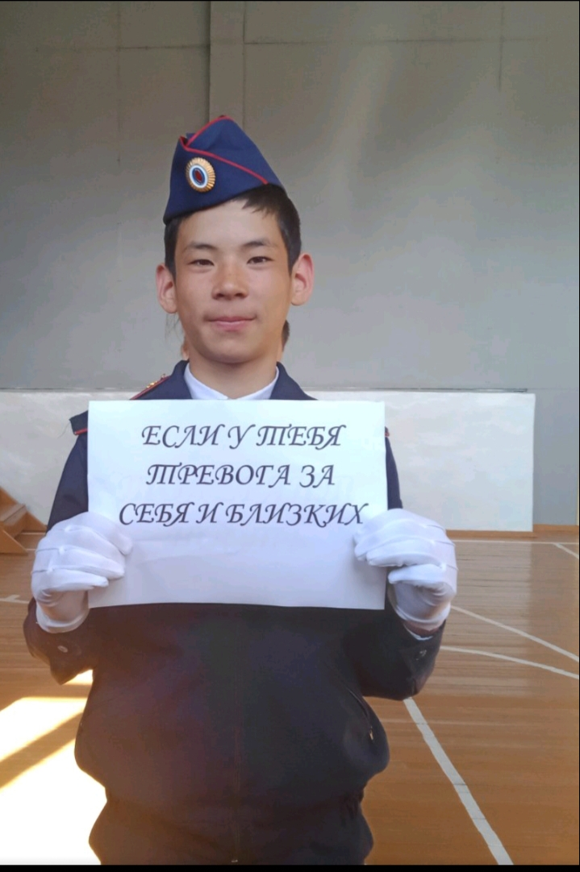

Slide 20
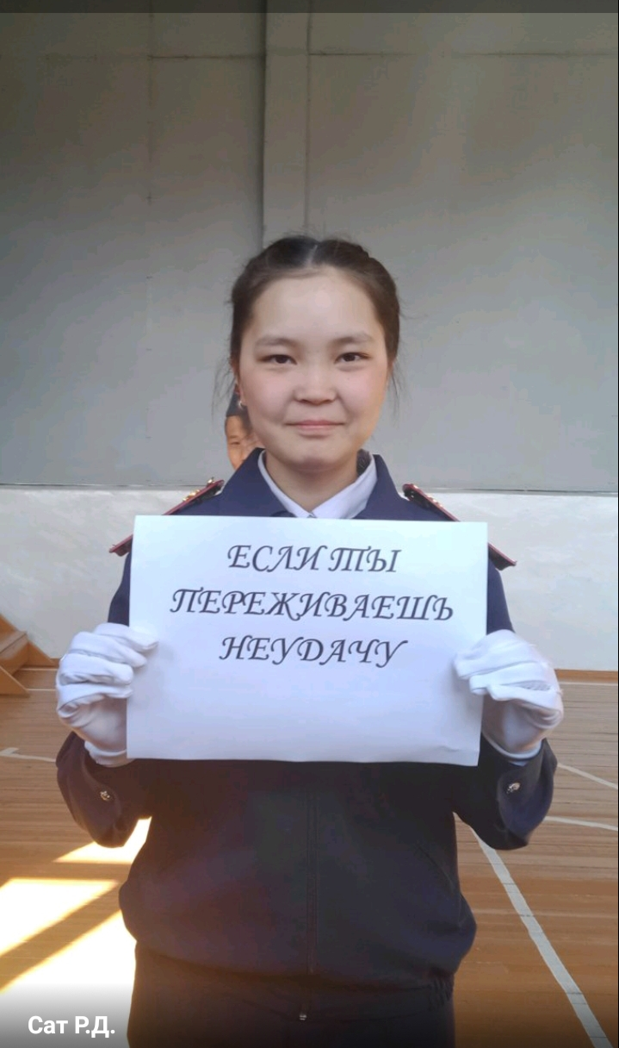
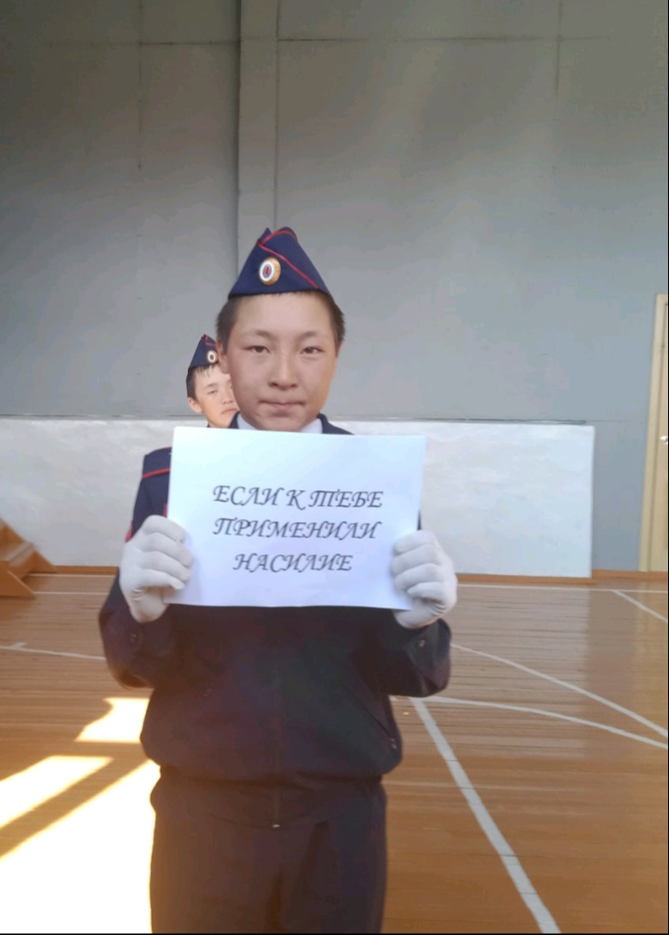

Slide 21
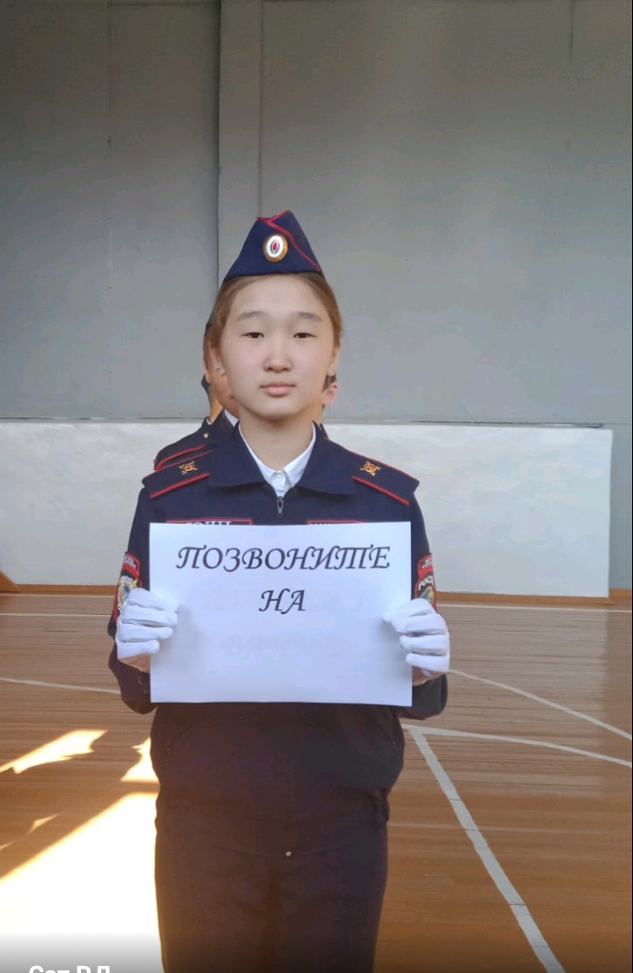
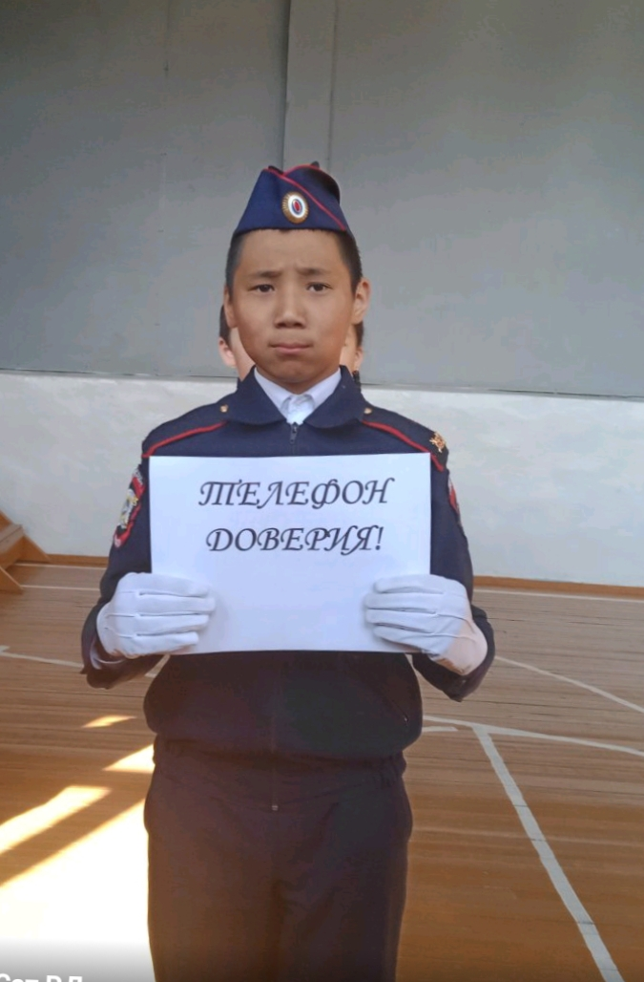

Slide 23
Качества Телефона Доверия

Slide 24
Позвоните на Телефон Доверия
8-800-2000-122
Вам помогут найти выход из любой ситуации!

